Slide 1
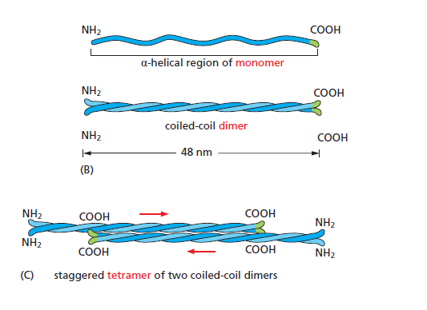
Intermediate Filaments

Slide 2
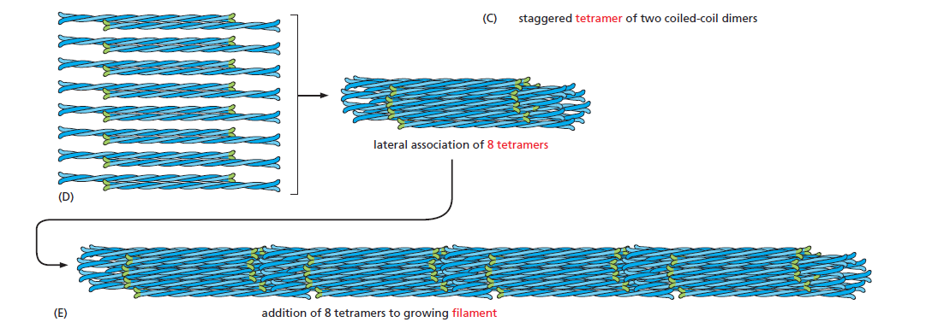
Intermediate filaments are much stronger
and more flexible than other types of filament
Filamenti intermedi 17.1

Slide 4
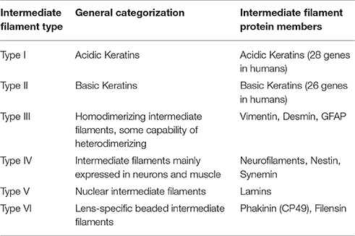
In humans, IF proteins are encoded by at least 70 genes, giving rise to a large protein family with limited sequence identity

Slide 5
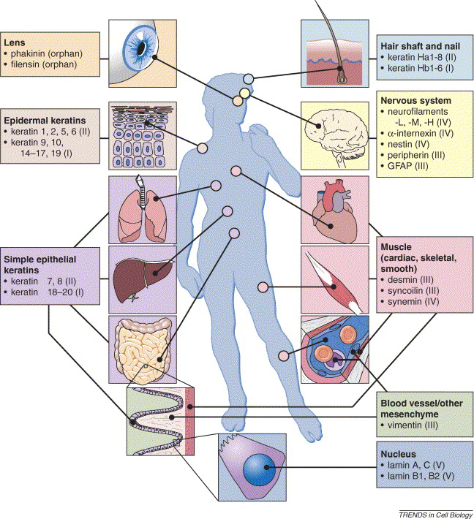

Slide 6
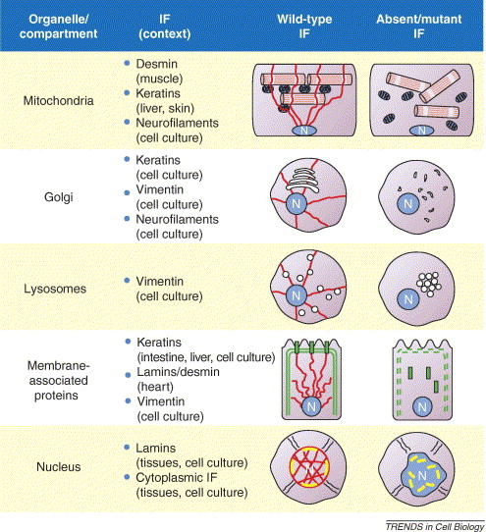
The primary function of intermediate filaments is to
create cell cohesion and
prevent the acute fracture of epithelial cell sheets under tension.

Slide 7
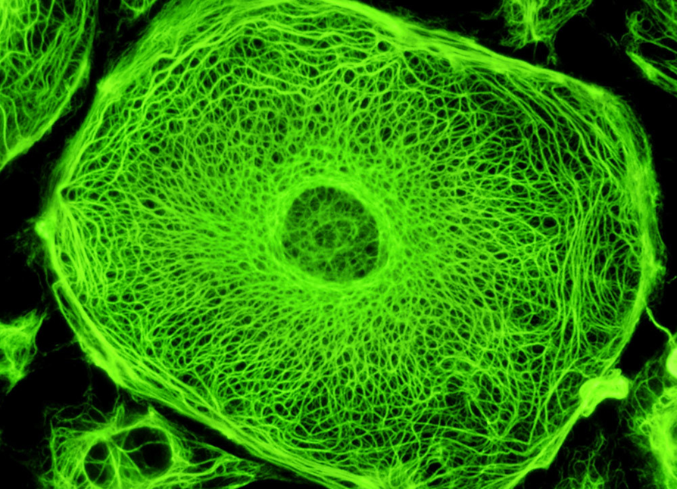
A culture of rat kangaroo kidney (PtK2 line) epithelial cells that were immunofluorescently labeled with primary anti-keratin (an intermediate filament protein) mouse monoclonal antibodies

Slide 8
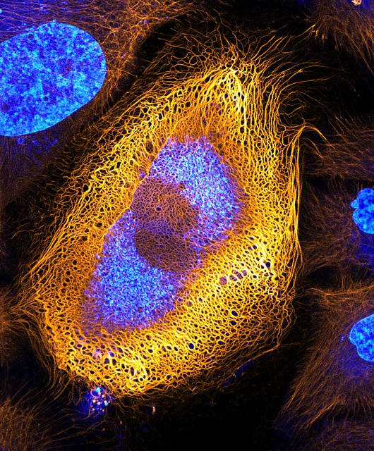
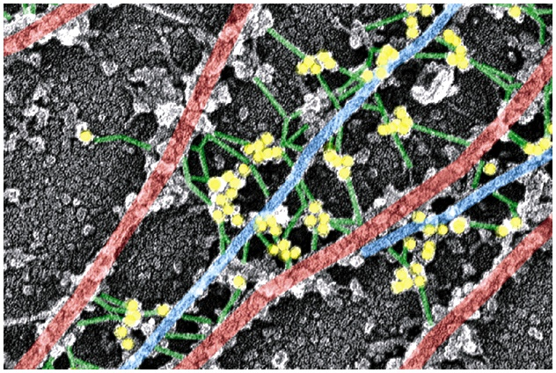
Molteplici proteine legano i IF tra loro o con altre strutture cellulari
Immortalized human skin cells (HaCaT keratinocytes) expressing fluorescently tagged keratin

Slide 10
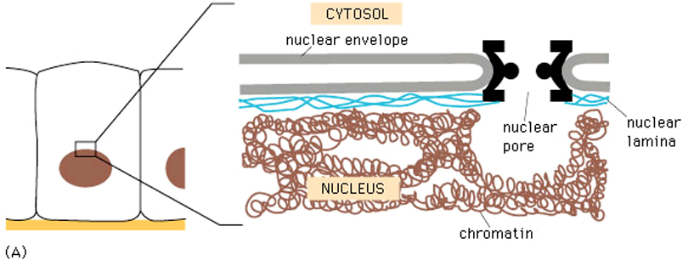
Intermediate Filaments
Nuclear Lamina
nuclear
lamina
Mitosis:
ATP
ADP+ Phosphorylated
Lamina
Disassembles

Slide 11
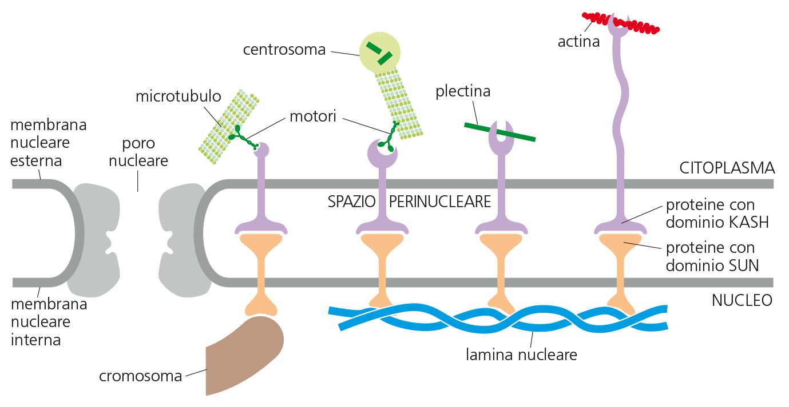
Video meccano biologia

Slide 12
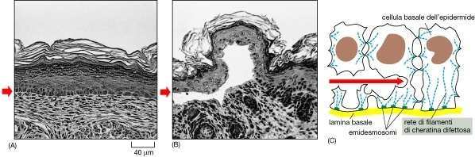
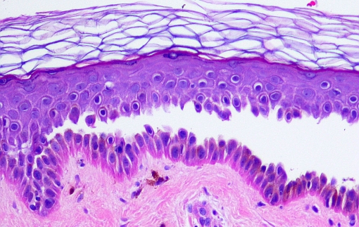
Epidermolisi bollosa: mutazione delle keratine

Slide 13
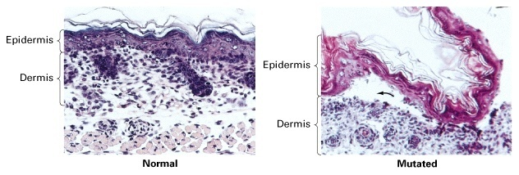
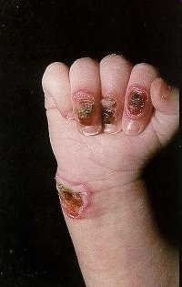
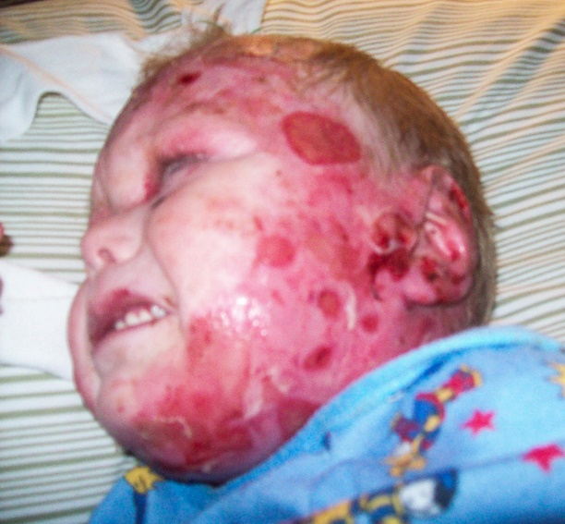
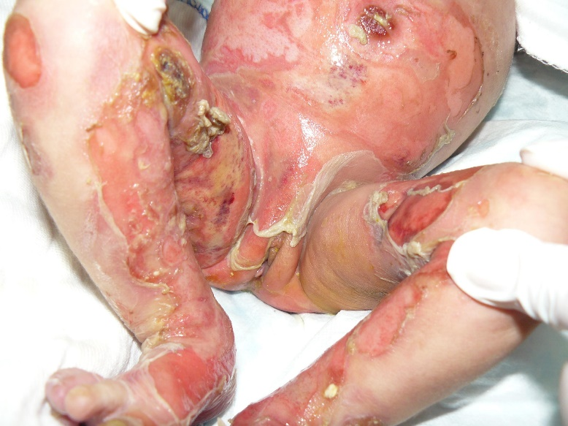
Epidermiolisi bollosa: mutazione delle keratine

Slide 14

Lou Gherig
La sclerosi laterale amiotrofica (SLA) è una malattia degenerativa progressiva che colpisce, in età adulta (40-60 anni), i neuroni che controllano i movimenti volontari ossia i motoneuroni.
La SLA è anche conosciuta come morbo di Lou Gherig, un famoso giocatore di baseball morto nel 1939 all'età di 36 anni per questa malattia.
Essa è caratterizzata da una debolezza muscolare progressiva che porta alla completa paralisi degli arti e a morte precoce per insufficienza respiratoria a causa della perdita del controllo dei muscoli respiratori.
La prognosi è infausta con una durata compresa tra i 3 e i 5 anni.
E’ associata ad un accumulo e ad un assemblaggio anormale dei neurofilamenti nei corpi cellulari e nell’assone dei motoneuroni che possono interferire con il normale trasporto lungo l’assone

